Slide 1
2015год

Slide 2
«Семья – источник вдохновения,
Где рядом взрослые и дети.
В семье от всех невзгод спасение,
Здесь друг за друга все в ответе!»
Проблема: почему дети так слабо владеют информацией о своих ближайших родственниках: маме, папе, сестрах, братьях, бабушках и дедушках – о своей СЕМЬЕ?
Актуальность: самое главное в жизни любого ребенка – его семья. Воспитанием ребенка, как правило, занимаются родители: мама и папа. Но в наше время родители редко бывают дома с детьми. Чаще всего, дети предоставлены сами себе. В создавшейся ситуации большое влияние на воспитание ребенка оказывают средства массовой информации и компьютерные технологии. Дети не интересуются своей семьей, историей ее создания, не знают о семейных ценностях и традициях. Поэтому у нас возникло желание создать проект, который будет направлен на приобщение детей к общечеловеческим ценностям и любви к своей семье.

Slide 3
Цель: помочь детям понять значимость семьи; познакомить с семейными традициями; показать ценность семьи для каждого человека; воспитывать любовь и уважение к членам семьи. Задачи:
Расширить и углубить знания детей о семье, семейных ценностях (что такое семья, для чего она создается, кого называют членами семьи);
Воспитывать доброе, заботливое отношение и любовь к семье;
Привлечь и вовлечь родителей в образовательный процесс для совместной работы по теме проекта
Развивать у детей познавательную активность, активизировать и обогащать словарь, делиться своими знаниями.

Slide 4
ТИП ПРОЕКТА
ПО ХАРАКТЕРУ УЧАСТИЯ РЕБЕНКА
Ребенок – участник от начала до конца
ПО ХАРАКТЕРУ КОНТАКТОВ
Внутри одной возрастной группы
В контакте с родителями
ПО ПРОДОЛЖИТЕЛЬНОСТИ
краткосрочный
Подготовительный этап
Практический этап
Аналитический этап

Slide 5
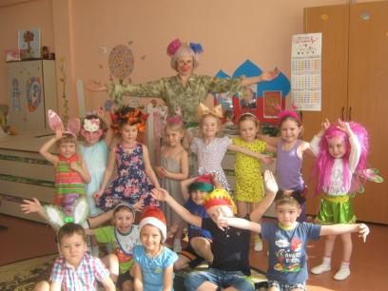
Участники проекта:
воспитатели группы
дети старшей группы
родители

Slide 6
Аннотация:
Данный проект рассчитан на детей старшего дошкольного возраста. Он охватывает знания и формирует умения в различных предметных областях: ознакомление с окружающим миром, изобразительная деятельность, ознакомление с художественной литературой.
Проект призван побудить детей к размышлениям, учить сравнивать, анализировать, делать выводы, обобщения. Проект дает возможность детям приобрести навыки первоначальной, элементарной исследовательской деятельности.

Slide 7
ПРЕДШЕСТВУЮЩАЯ РАБОТА
Разучивание песен, стихотворений, народных игр, пословиц и поговорок о семье и её членах. Чтение рассказа Осеевой “Сыновья”. Рассматривание семейных альбомов и репродукций картин о семье, беседы о семье и её членах, рисование на тему “Портрет моей мамы”, организация выставки детских работ.

Slide 8
Маршрутный лист проекта
Проект
«Коль семья вместе, так и душа на месте»
Социально-
коммуникативное
развитие
Взаимодействие
с родителями
Познавательное
развитие
Физическое
развитие
Речевое
развитие
Художественно-
эстетическое развитие

Slide 9
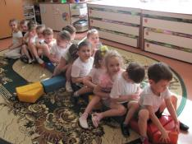
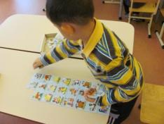
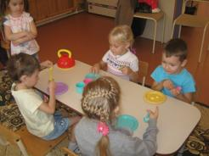
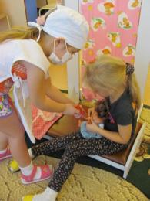
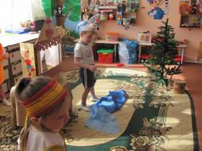
Социально - коммуникативное развитие Сюжетно-ролевая игра «Военные учения», «Служба спасения», «Строительство», «Дом», «Семья», Магазин», «Больница», «Парикмахерская». Дидактические игры «Моя квартира», Кому что нужно для работы», «Разные профессии», «Назови ласково», «Какое слово отличается от других?», «Закончи предложение», «Один-много», «Какое слово самое короткое?». Игры – драматизации по произведениям: «Гуси лебеди», «Красная шапочка», «Репка», «Самый маленький гном». Строительные игры «Мебель для дома», «Самолёт», «Автобус» Инсценировка «Три мамы».

Slide 10
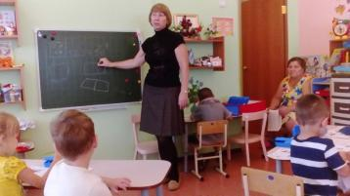
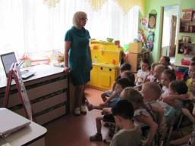
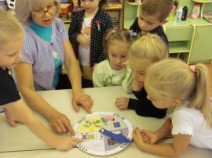
Познавательное развитие
Знакомство с Конвенцией о правах ребёнка.
Беседа на тему: «Права и обязанности в семье».
Знакомство с правовым словариком на тему: «Я и СЕМЬЯ».
Просмотр семейных фотографий, видеофильмов, иллюстраций.
Наблюдение детей за членами семьи; что делают мама, папа, бабушка, дедушка дома, как заботятся друг о друге.
Беседа на тему: «Традиции нашей семьи»
Знакомство с семейными реликвиями.
Беседа на тему: «Путешествие в другую страну» или «В каких странах вы побывали с родителями».
ФЭМП: Колесникова занятия №6, 7

Slide 11
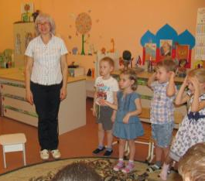
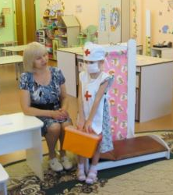
речевое развитие
Составление творческих рассказов на тему «Моя семья самая хорошая», «Моё любимое домашнее животное», «Как я помогаю дома», «Выходной день в моей семье», «Лучший День рождения», «Моё любимое место отдыха».
Беседы на тему «Профессии моих родителей», «Что есть в нашем городе для детей».
Разучивание сценки «Три мамы»
Чтение художественной литературы: стихи, рассказы, соответствующей тематике: Е. Благинина «Посидим в тишине», В. Белов «Даня», С. Михалков «А что у вас?», Б. Емельянов «Мамины руки», А. Платонов «Ещё мама», В. Осеева «Волшебное слово», Л.Толстой «Косточка». Чтение сказок «Дикие лебеди», «Сестрица Алёнушка и братец Иванушка», «Хаврошечка».
Знакомство с пословицами и поговорками о семье.

Slide 12
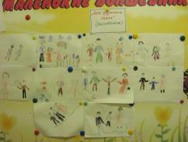
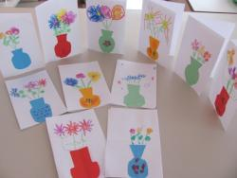
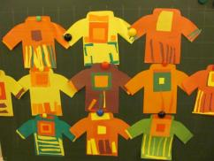
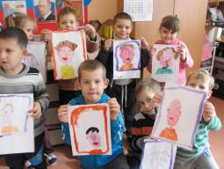
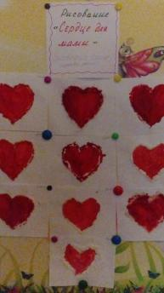
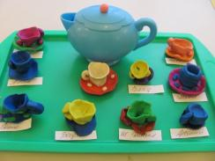
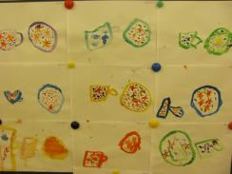
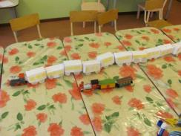
Художественно-эстетическое развитие
Художественное творчество: «Моя любимая семья», «Мамин портрет», «Мой дедушка», «Открытка для мамы», «Чайный сервиз»
Аппликация: «Укрась рубашку»
Лепка «Семейное чаепитие»
Конструирование «Мастерим вагоны для семьи»

Slide 13
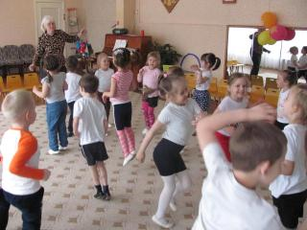
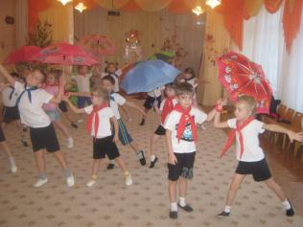
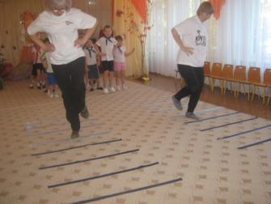
Физическое развитие
Знакомство с народными подвижными играми: «Горшки-крыночки», «Горелки», «Гори, гори ясно!»
Подвижные игры : «Ловишки» (с ленточками) «Самолёты», «Гуси-лебеди», «Мышеловка», «Мы весёлые ребята» «Пустое место» «Затейники», «Удочка», «Не оставайся на полу», «Кто скорее доберётся до флажка», «Пожарные на ученье», «Сбей кеглю», «Школа мяча» , «Дорожка препятствий»

Slide 14
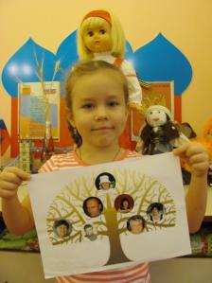
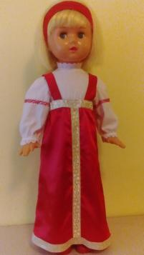
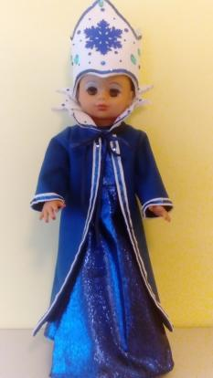
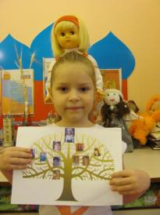
Взаимодействие с родителями
• Встречи с интересными людьми: рассказы родителей о своей профессии.
• Анкетирование на тему: «Как развита фантазия у вашего ребёнка».
• Консультация «Семейные традиции»
• «Генеалогическое древо семьи»
• Совместное творчество «Семейные традиции»
• Участие в конкурсе «Вторая жизнь кукле»
• Ширма «Моя семья» (стихи и загадки )
Пополнение фотоальбома новыми фото

Slide 15
Результат
Внедрение проекта обеспечило оптимальные условия для изучения детьми своих традиций, возрос интерес к семье, ее прошлому и настоящему. У детей появилось желание быть похожими на близких людей в делах, поступках. Проявляется эмоционально – положительное отношение к своей семье, гордость за свою семью, бережное отношение к семейным реликвиям. Чаще возникает желание реализовать знания о прошлом семьи в собственной деятельности (рассказы, рисунки, предъявление семейных реликвий).
• Создание благоприятного микроклимата в детско-родительском коллективе.
• Активизации и обогащению педагогических знаний и умений родителей.
• Повышению психолого-педагогической культуры родителей.
• Развитию креативных способностей детей и родителей в совместной деятельности.
• Оснащению предметно – развивающей среды в группе.
• Была создана мини библиотека книг ,сделанных родителями и детьми

